Slide 1




Photo Safari !
Autriche
Photos du web

Slide 2
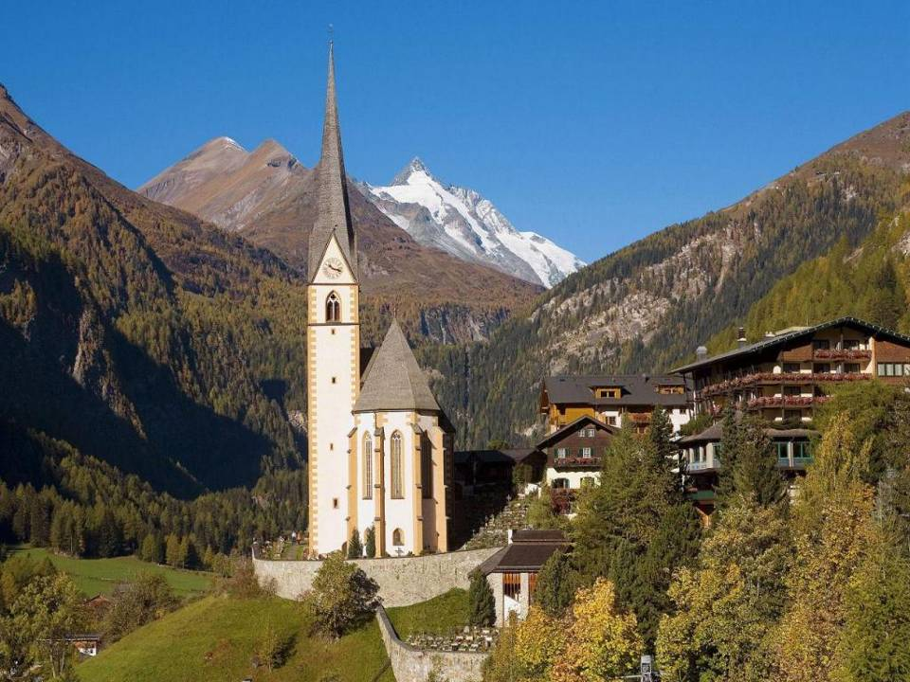
Heiligenblut
Notes:
Heiligenblut

Slide 3
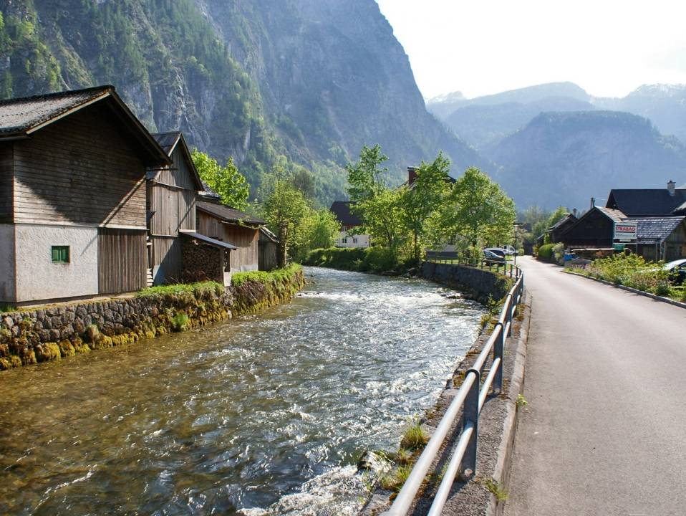
Vers Hallstatt
Notes:
Hallstatt

Slide 4
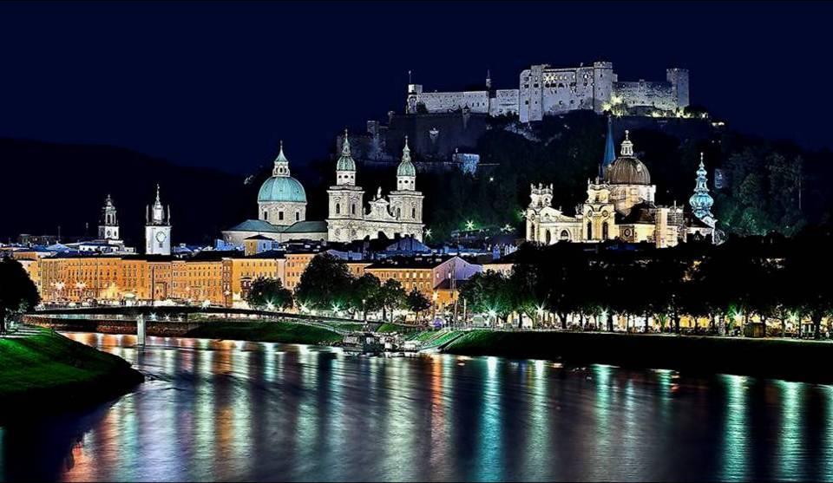
Salzburg avec la forteresse hohensalzburg
Notes:
Salzburg mit Hofburg

Slide 5
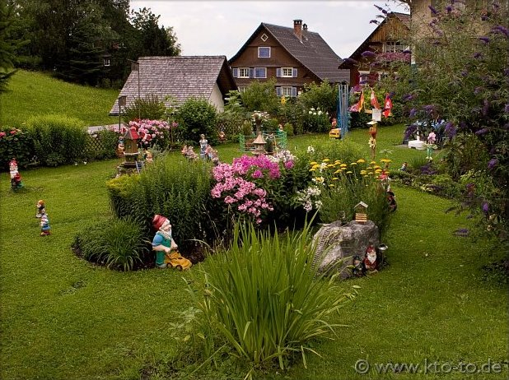
Vorarlberg
Notes:
Bildstein in Vorarlberg

Slide 6
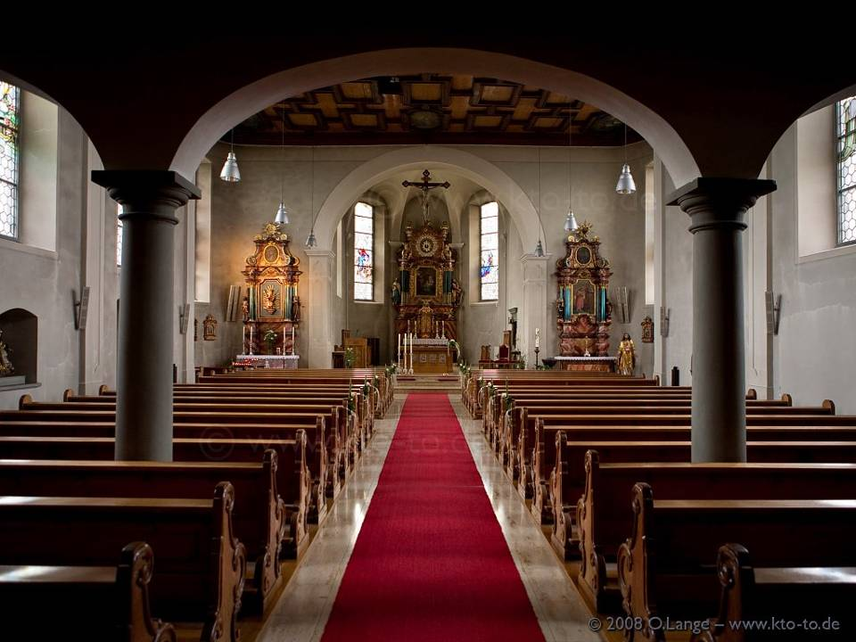
Eglise de Bildstein
Notes:
Pilger Kirche in Bildstein

Slide 7
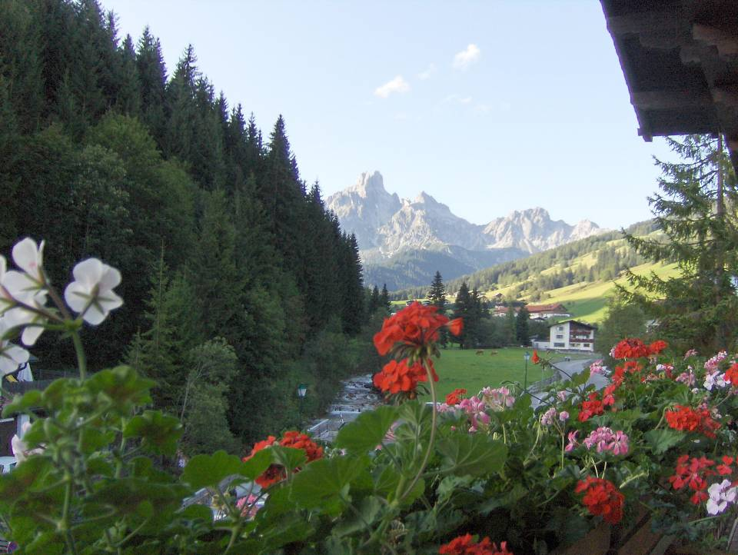
Filzmoos
Notes:
Filzmoos

Slide 8
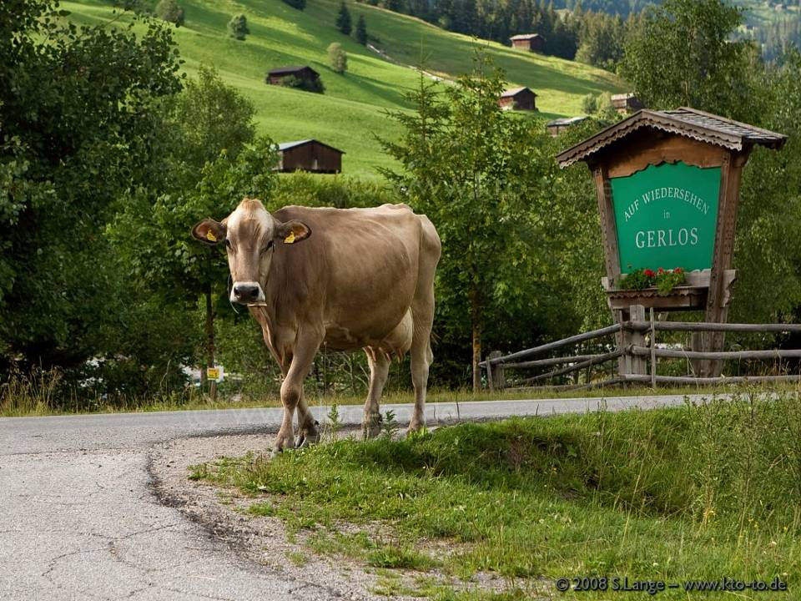
Notes:
Gerlos - Kuh auf dem Weg

Slide 9
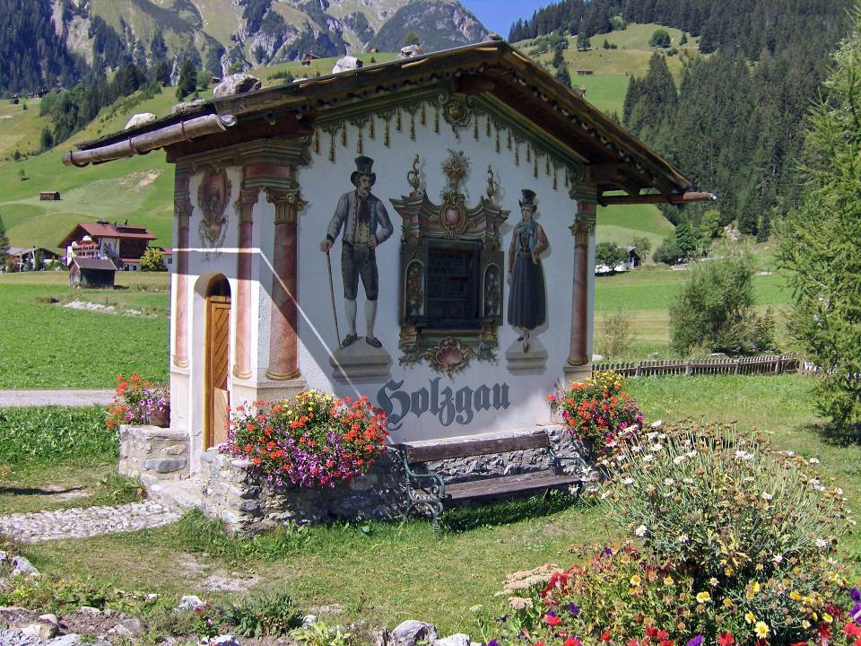
Lech Arlberg
Notes:
Lech am Arlberg

Slide 10
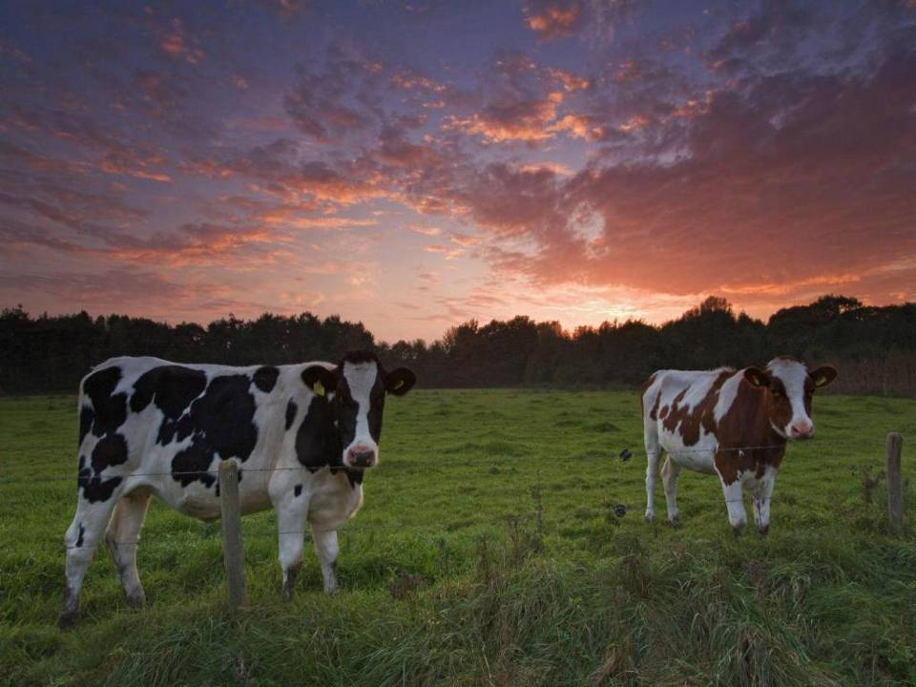
Notes:
Kühe auf der Wiese im Abendrot

Slide 11
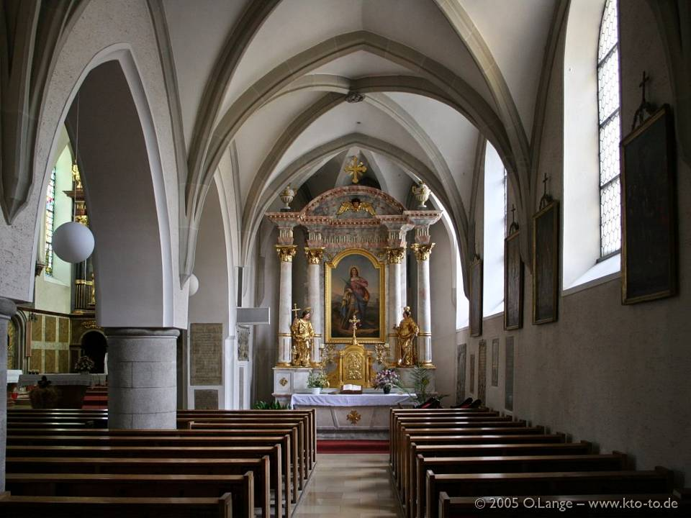
Gmunden
Notes:
Gmunden

Slide 12
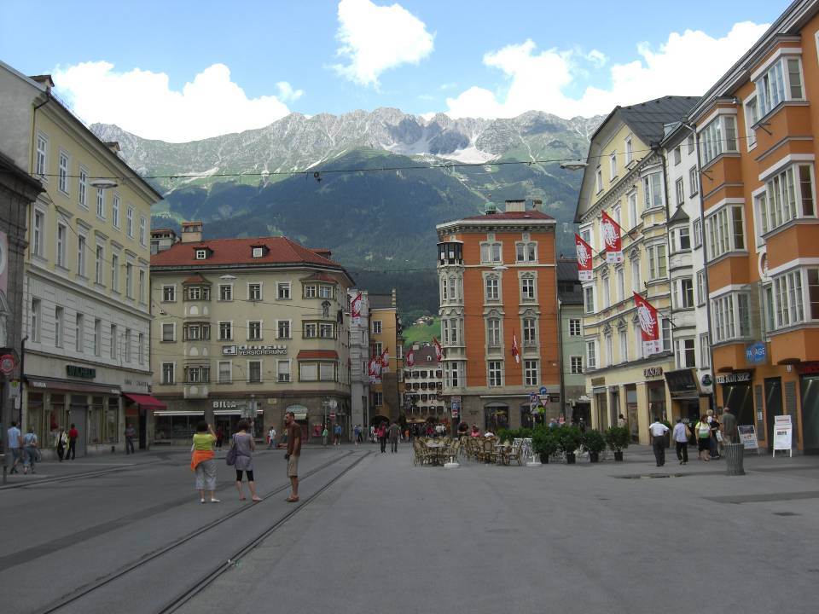
Innsbruck
Notes:
Innsbruck

Slide 13
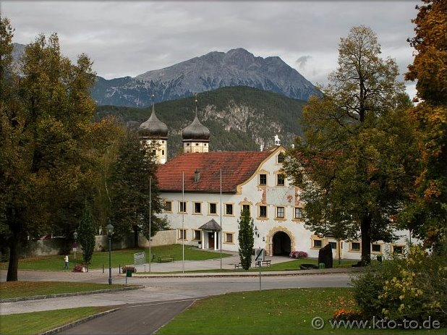
Stams Tirol
Notes:
Stams in Tirol

Slide 14
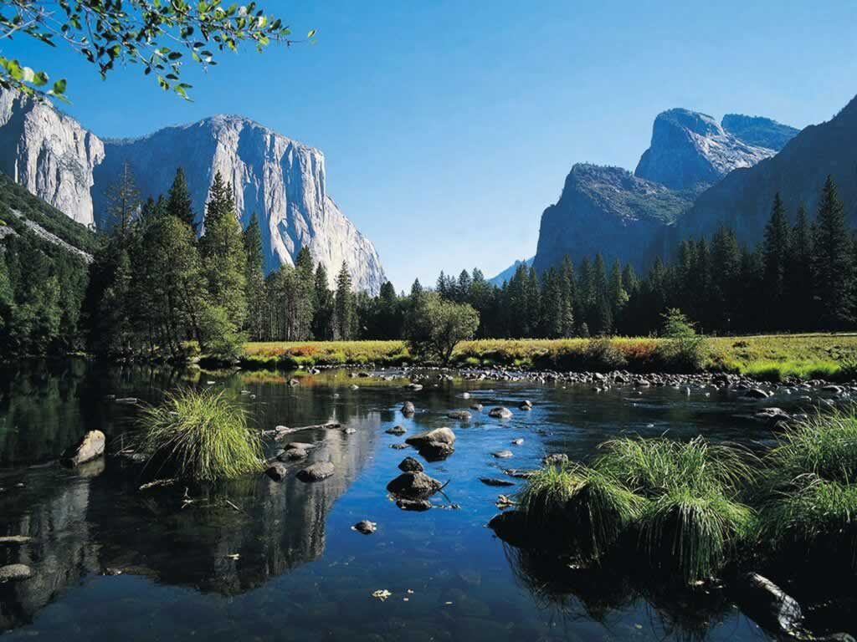
Notes:
Traumhafte Bergwelt mit See

Slide 15
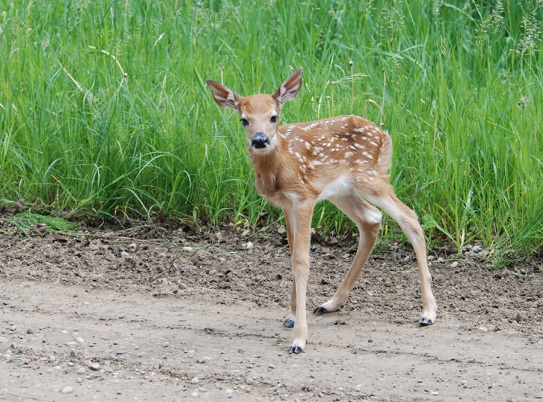
Notes:
Verirrt

Slide 16
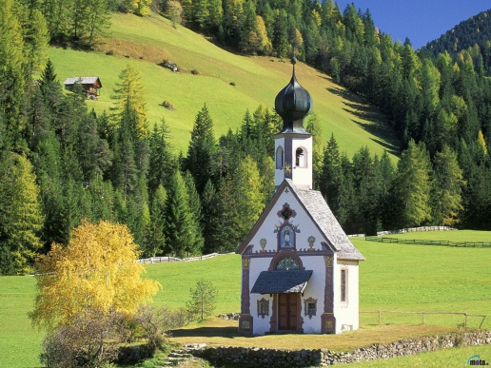
Notes:
Einsame Bergkapelle

Slide 17
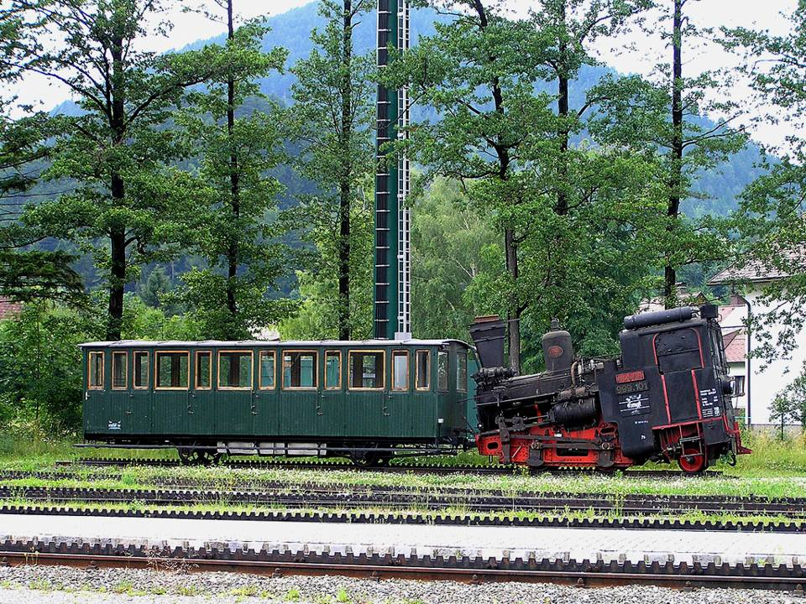
Notes:
Alter Zug

Slide 18
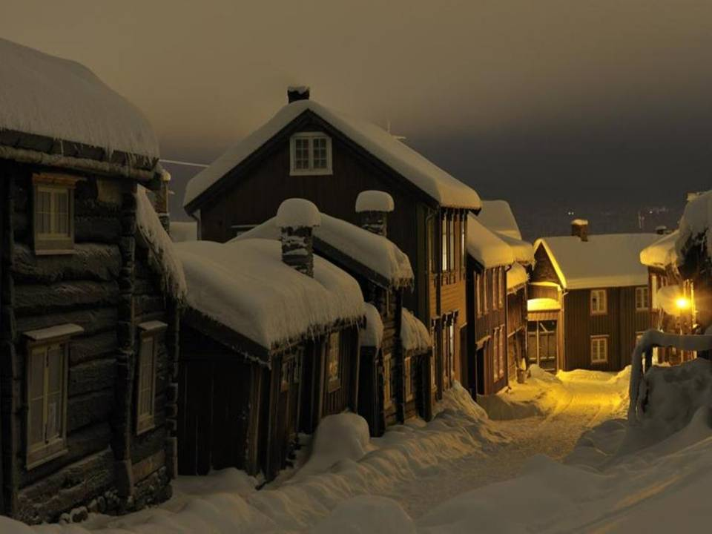
Notes:
Romantisches Winterdorf

Slide 19
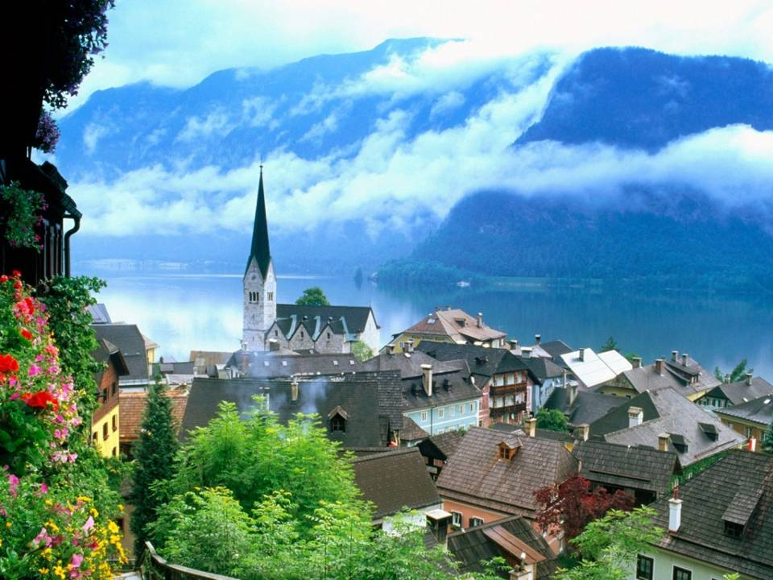
Salzkammergut
Notes:
Im Salzkammergut

Slide 20
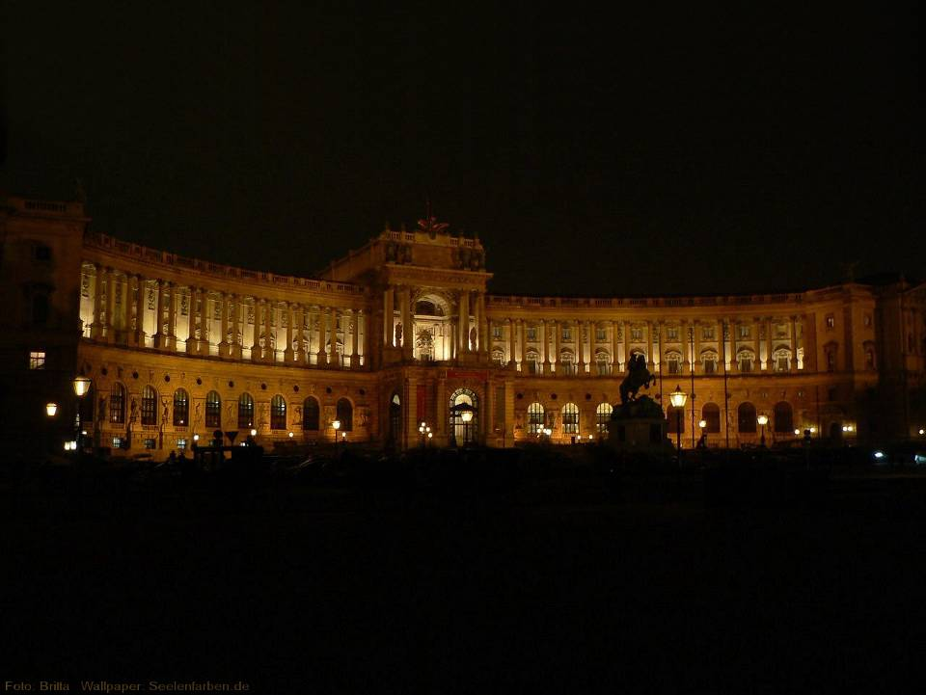
Notes:
Wiener Hofburg

Slide 21
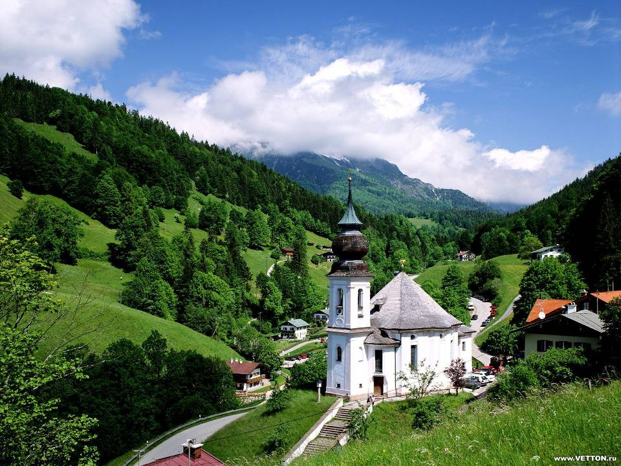
Notes:
Kleines idyllisches Bergdorf

Slide 22
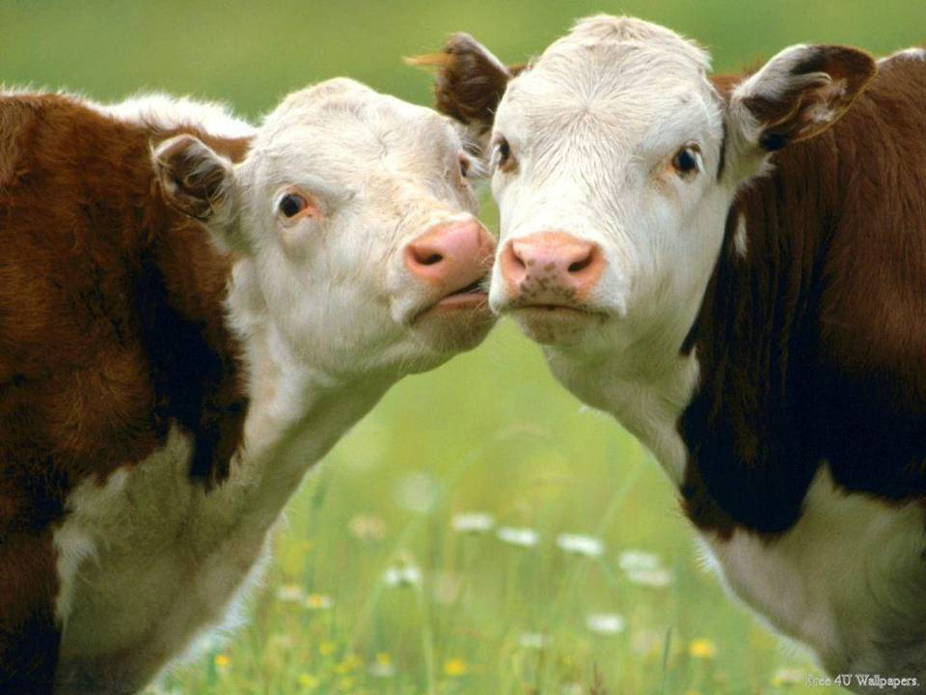
Freunde !!!!!!!!!
Notes:
Freunde !!!!!!!!!

Slide 23



Belle Journée
rhodos2@gmx.de
Terminer avec ESC

